Slide 1
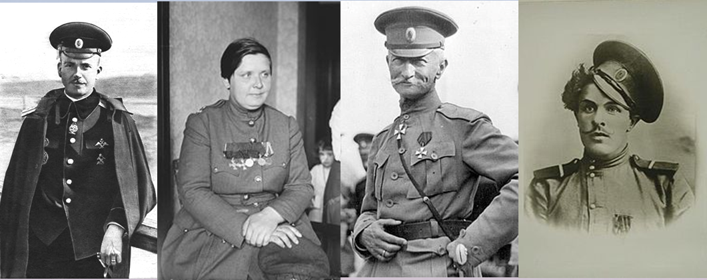
КРОССВОРД
ПЕРВАЯ МИРОВАЯ ВОЙНА В ЛИЦАХ

Slide 2
1
В
2
Е
3
Л
4
И
5
К
6
А
7
Я
8
З
9
А
10
Б
11
Ы
12
Т
13
А
14
Я
15
В
16
О
17
Й
18
Н
19
А

Slide 3
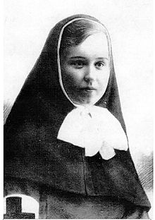
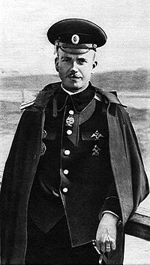
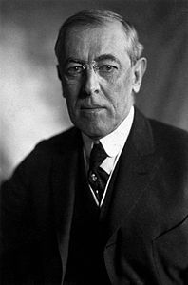
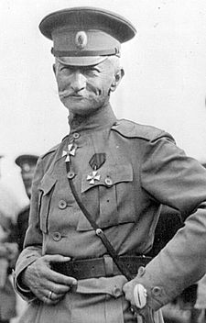
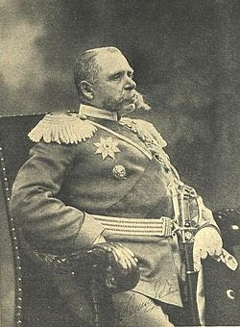
1. В 1915 году она, коротко остригшись и назвавшись мужским именем, ушла добровольцем на
фронт. Служила в 83-м пехотном Самурском полку, а когда всё раскрылось, то стала служить под
своим настоящим именем. За мужество при спасении раненых она была удостоена Георгиевского
Креста 4-й степени и двух Георгиевских медалей. Единственная в России женщина-
георгиевский кавалер.
2. Русский военный летчик. С началом Первой мировой войны отбыл на Юго-Западный фронт.
Осуществлял воздушную разведку. Впервые в практике боевой авиации применил таран.
3. Автор фразы: «Война началась не по какой-то одной причине, война началась по всем причинам сразу».
4. Русский генерал, осуществивший наступательную операцию на Юго-Западном фронте в 1916 году, в ходе которой было нанесено серьезное поражение австро-венгерской армии. Войска под его командованием заняли почти всю Волынь, почти всю Буковину и часть Галиции.
5. Русский генерал, командовавший 1-й армией Северо-Западного фронта во время Восточно-Прусской операции 1914 года. Уволен в отставку 6 октября 1915 года «по домашним обстоятельствам с мундиром и пенсией». Отказался поступить на службу в Красную Армию , за что был приговорён к расстрелу.
1.
2.
3.
4.
5.

Slide 4
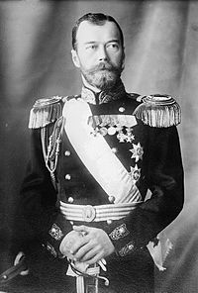
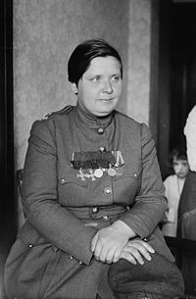
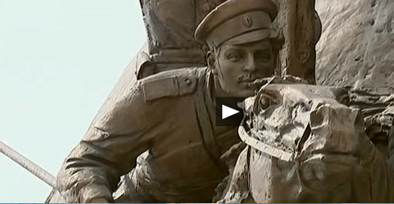
6. Российский император, принявший на себя звание Верховного главнокомандующего Русской армией, сменив на этом посту Великого князя Николая Николаевича, который был назначен командующим Кавказским фронтом.
7. Имя одной из первых русских женщин-офицеров Бочкаревой. Создала первый в истории русской армии женский батальон. Кавалер Георгиевского креста.
8. Имя донского казака Крючкова, одного из первых георгиевских кавалеров. В монументе на Поклонной горе в Москве, который был открыт 1 августа 1914 г., одному из всадников скульпторы придали портретное сходство с легендарным героем 1914 г.
6.
7.
8.

Slide 5
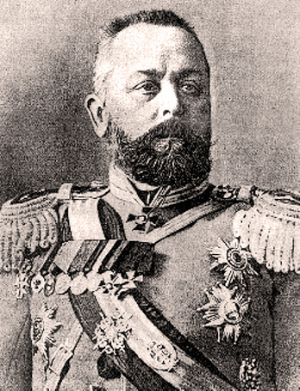
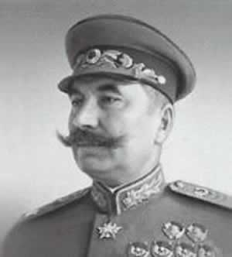
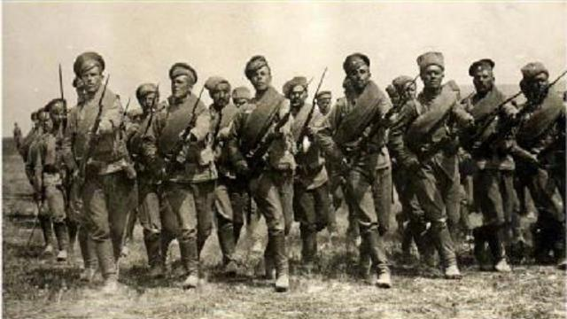
9. Русский генерал, командующий 2-ой армией. Выполняя воинский долг со своей 150- тысячной армией, обреченной на поражение, предпочел покончить жизнь самоубийством.
10. Советский военачальник, один из первых маршалов Советского Союза, в годы Первой мировой войны стал кавалером четырех Георгиевских крестов.
11. Наиболее известная армейская фотография Первой мировой – …, идущие вперёд по полю, ощетинившись штыками. В сражениях Первой мировой «молодцы-…» «служили, не щадя живота своего».
12. Доброволец Константин … (13 лет) получил Георгиевскую медаль, за то, что под огнём неприятеля соединил провода телефона и обеспечил связь.
9.
10.
11.

Slide 6
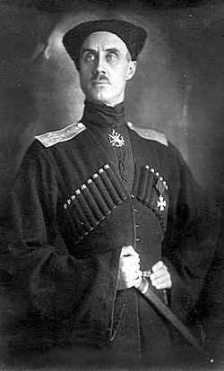
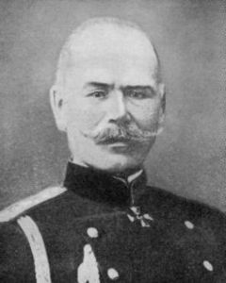
13. Выходец из дворянской семьи шведского происхождения. Во время Первой мировой войны отличается в Восточной Пруссии и в Галиции. Он стал первым, кто в Великой войне был награжден офицерским орденом Святого Георгия.
14. Имя жены эрцгерцога Франца Фердинанда.
15. Крупнейший русский военачальник периода Первой мировой войны, «общепризнанный крупнейший военный авторитет» страны. Генерального штаба генерал от инфантерии (24 сентября 1914), генерал-адъютант (1916). Активный участник Белого движения в годы Гражданской войны. Один из создателей, Верховный руководитель Добровольческой армии.
15.
13.

Slide 7
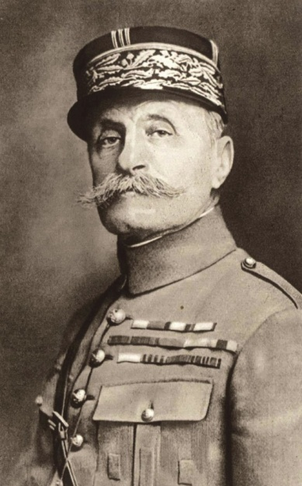
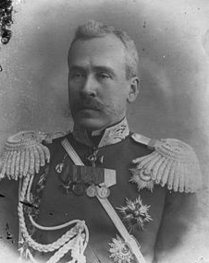
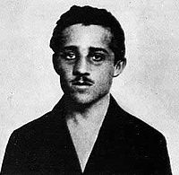
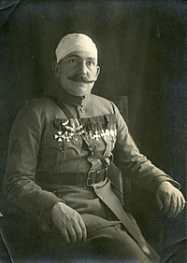
16. Верховный главнокомандующий союзными армиями Антанты, французский маршал, подписавший перемирие с Германией.
17. Русский генерал от кавалерии, начальник Генштаба (1911-1914гг.), в 1914 году варшавский генерал-губернатор и командующий войсками Варшавского военного округа.
18. Сербский террорист, член национальной революционной организации «Молодая Босния»,
убивший наследника австрийского престола Франца Фердинанда и его жену.
19. Как подданный Австро-Венгрии, был арестован, но вскоре освобожден, как и все чехи, имевшие подданство воюющего с Россией государства. С 3 сентября 1914 года - доброволец в Чешской дружине. Возглавил группу разведчиков, именуемую «железной компанией». «За подвиги личной храбрости и доблести» стал полным георгиевским кавалером.
16.
17.
18.
18.

Slide 8
1
И
В
А
Н
О
В
А
2
Н
Е
С
Т
Е
Р
О
В
3
В
И
Л
Ь
С
О
Н
4
Б
Р
У
С
И
Л
О
В
5
Р
Е
Н
Н
Е
Н
К
А
М
П
Ф
6
Н
И
К
О
Л
А
Й
7
М
А
Р
И
Я
8
К
У
З
Ь
М
А
9
С
А
М
С
О
Н
О
В
10
Б
У
Д
Е
Н
Н
Ы
Й
11
Ф
А
Н
А
Г
О
Р
И
Й
Ц
Ы
12
Л
И
П
А
Т
О
В
13
В
Р
А
Н
Г
Е
Л
Ь
14
С
О
Ф
И
Я
15
А
Л
Е
К
С
Е
Е
В
16
Ф
О
Ш
17
Ж
И
Л
И
Н
С
К
И
Й
18
П
Р
И
Н
Ц
И
П
19
В
А
Ш
А
Т
К
О

Slide 9
ИНТЕРНЕТ- РЕСУРСЫ
https://ru.wikipedia.org/wiki/Нестеров,_Пётр_Николаевич
https://ru.wikipedia.org/wiki/Бочкарёва,_Мария_Леонтьевна
https://ru.wikipedia.org/wiki/Брусилов,_Алексей_Алексеевич
https://ru.wikipedia.org/wiki/Вашатко,_Карл_Иванович
https://ru.wikipedia.org/wiki/Иванова,_Римма_Михайловна
https://ru.wikipedia.org/wiki/Крючков,_Козьма_Фирсович
https://ru.wikipedia.org/wiki/Врангель,_Пётр_Николаевич
https://ru.wikipedia.org/wiki/Алексеев,_Михаил_Васильевич
https://ru.wikipedia.org/wiki/Фош,_Фердинанд
https://ru.wikipedia.org/wiki/Вашатко,_Карл_Иванович
https://ru.wikipedia.org/wiki/Принцип,_Гаврило
https://ru.wikipedia.org/wiki/Ренненкампф,_Павел_Карлович
https://ru.wikipedia.org/wiki/Самсонов,_Александр_Васильевич
http://www.stoletie.ru/voyna_1914/i_obzheg_prikaz_jego_kak_lava_894.htm- фанагорийцы
https://ru.wikipedia.org/wiki/Ренненкампф,_Павел_Карлович
https://ru.wikipedia.org/wiki/Николай_II
https://ru.wikipedia.org/wiki/Будённый,_Семён_Михайлович
https://ru.wikipedia.org/wiki/Жилинский,_Яков_Григорьевич
УЧИТЕЛЬ ИСТОРИИ МБОУ ЧАНОВСКОЙ СРЕДНЕЙ
ОБЩЕОБРАЗОВАТЕЛЬНОЙ ШКОЛЫ №1 ЗИМНЯКОВА М.Г.

